Slide 1
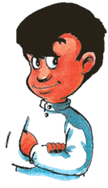
الدَّرْسُ25
اللُّغةُ العَربيّةُ – الحَلَقَةُ الأُولى – الصَّفُ الثَّانيّ الابْتِدائيّ
أنا صَديقَتُكُمْ
صفحة 44

Slide 2
أَذْكِرُ دَوْرَةَ حَياةِ شَجَرَةِ الرُّمانِ
ثِمارُ الرُّمانِ
تَتَكَوَّنُ البُذورُ داخِلَ الثِّمارِ
بادِرَةٌ
أَزْهارُ الرُّمانِ
شَجَرَةُ الرُّمانِ

Slide 3
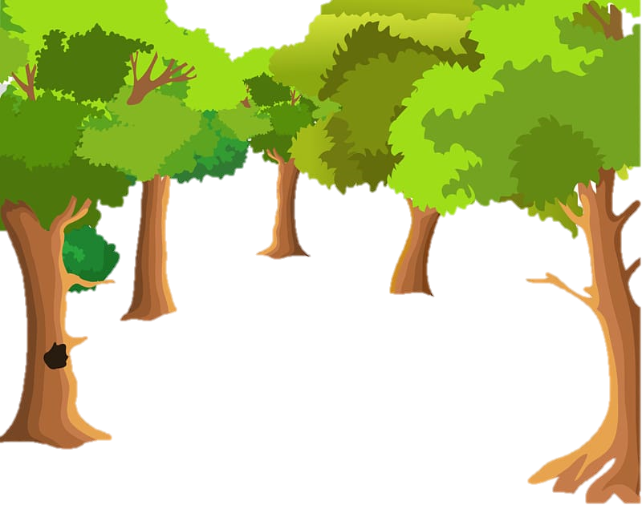
فاطِمَةُ طِفْلَةٌ صَغيرَةٌ تُحِبُّ الجُلوسَ مَعَ أُسْرَتِها أَمامَ شاشِةِ التِّلْفازِ فِي أَوْقاتِ فَراغِها؛ لِتشاهِدَ أَفْلامَ (الرُّسومِ المُتَحَرِّكَةِ) وَبَعْضَ البَرامِجِ العِلْمِيَّةِ الَّتي تَتَحدَّثُ عَنِ الحيَواناتِ والنَّباتاتِ في البيئَةِ.
وَفي يَوْمٍ عَرَضَتْ قَناةُ البَحْرَيْنِ الفَضائيِّةِ إِعْلانًا عَنِ احْتِفالاتِ المَمْلَكَةِ بِمُناسَبَةِ يَوْمِ الشَّجَرَةِ، فَخَطَرَ عَلى بالِ فاطِمَةَ فِكْرَةُ إِعْدادِ كَلِمَةٍ حَوْلَ هَذهِ المُناسَبَةِ، تُقَدِّمُها في الإذاعَةِ المَدْرَسيَّةِ،

Slide 4
فَفَكَّرَتْ لَوْ كانَتْ مَكانَ الشَّجَرةِ، فَماذا سَتَقولُ؟
أنا صَديقَتُكُم الدّائِمَةُ.
بُوجودي تُصْبِحُ الدُّنْيا أَجْمَلَ.
بُوجودي تُصْبِحُ الدُّنْيا أَفْضَلَ.
رأسي يَعْلوهُ تاجٌ أَخْضَرُ.
تاجٌ منْ وَرَقٍ غَضٍّ أَخْضَرَ.
جِذْعي سَميكٌ و غُصوني مُتَفَرِعَةٌ.
عِنْدما تَهُبُّ الرِّيحُ تَتَمايلُ أغْصاني، لَكِنِّي أَظَلُّ ثاِبِتَةً في مَكاني.
تَشُدُّني إلى الأَرْضِ جُذورٌ مُمْتَدَّةٌ قَويَّةٌ.

Slide 5
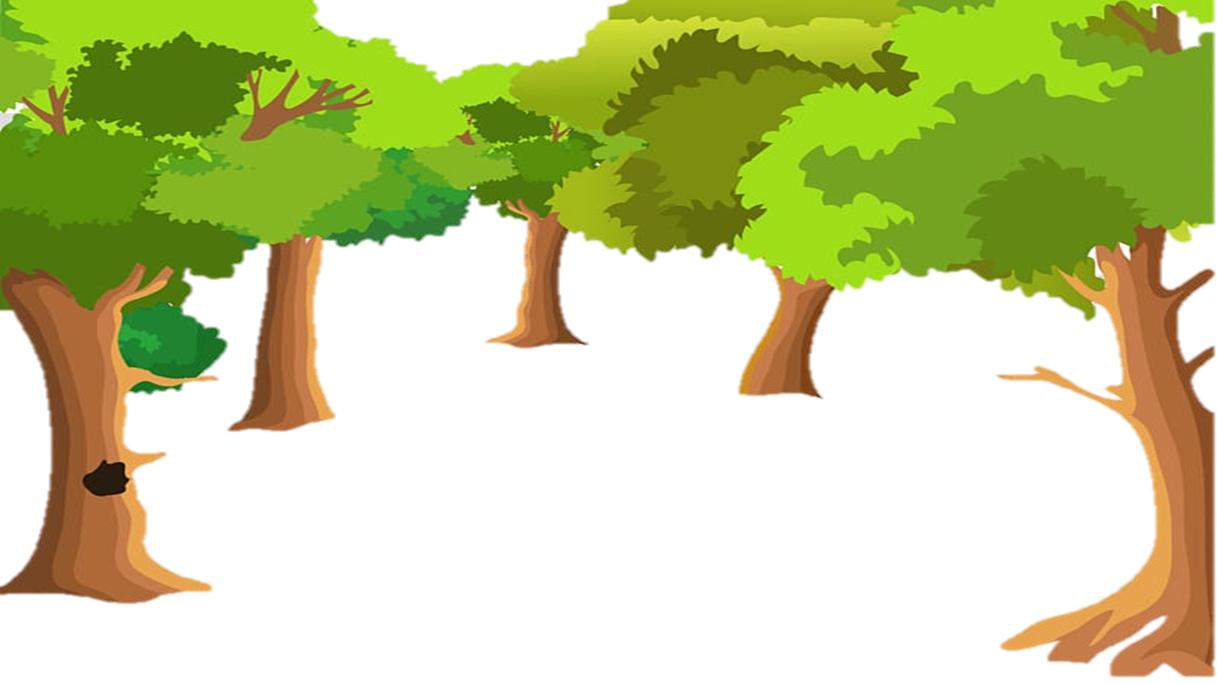
أَنا مَسْكَنُ الطُّيورِ و النَّحْلِ و العَناكِبِ.
أَنا مِظَلَّتُكُمْ الخَضْراءُ الَّتي تَلْعَبونَ تَحْتَ ظِلالِها.
أنا ... أنا... أنا...
فَهَلْ عَرَفْتُموني؟
أنا صَديقَتُكُمْ الخَضْراءُ الشَّجَرَةُ.
إنْ كُنْتُمْ تُحِبُّونَني لا تَقْطَعوني، ولا تُهمِلوني.
و كُلَّما اسْتَطَعْتُمْ ضَعوا بَذْرَةً ، واغْرِسوا شُجَيْرَةً.

Slide 6
أَفْهَمُ النَّصَّ
1- أَضَعُ عَلامَةَ (✓) أمامَ الإِجابَةِ الصَّحيحَةِ:
عَرَضَتْ قَناةُ البَحْرَيْنِ الفَضائيِّةُ إِعْلانًا عَنِ احْتِفالاتِ المَمْلَكَةِ بِمُناسَبَةِ
يَوْمُ العُمَّالِ. يَوْمُ الشَجَرَةِ. يَوْمُ الأُسْرَةِ.
فَكَّرَتْ فاطَمَةُ ماذا سَتَقولُ، لَوْ كانَتْ مَكانَ الشَّجَرةِ؟
أَنا أُخْتُكُمْ. أَنا أُمُّكُمْ. أَنا صَديقَتُكُمْ.
جِذْعُ الشَّجَرَةِ يَكُونُ:
سَمِيكٌ. ضَعيفٌ. صَغيرٌ.
✓
✓
✓

Slide 7
أَفْهَمُ النَّصَّ
2- أَضَعُ كَلِمَةَ ( سَميكٌ ) أَوْ ( سَميكَةٌ) فِي الفَراغِ:
هذا جِذْعُ شَجَرَةٍ .
هَذهِ الصُّخورُ .
3- أَضَعُ كَلِمَةَ (غَضٌّ) أَوْ (غَضَّةً) فِي الفَراغِ:
أَكَلْتُ وَرَقَةَ نِعْناعٍ .
جَناحُ الفَراشَةِ .
سَميكٌ
سَميكَةٌ
غَضَّةً
غَضُّ

Slide 8
3-أَقْرأُ الفِقْرَةَ الآتِيةَ ، ثُمَّ أَمْلأُ الخَريطَةَ:
البيئَةُ هِي كُلُّ ما يُحيطُ بنا مِنْ سَماءٍ، وشَمْسٍ وأقْمارٍ وهواءٍ، وأَرْضٍ واسِعَةٍ، بِها أَنْهارٌ وبِحارٌ وجِبالٌ وأَشْجارٌ وَنباتاتٌ مُخْتَلِفَةٌ، وَحَيَواناتٌ مُتنَوِّعَةٌ.
بحار
إنسان
سماء
أنهار
في البيئة الطبيعية
أرض
شمس
أقمار
هواء

Slide 9
أَضَعُ الصِّفَةَ المُناسِبَةَ تَحْتَ كُلِّ جُزْءٍ مِنْ أَجْزاءِ الشَّجَرَةِ، بِحَسَبِ النَّصِّ:
قويَّةٌ
غَضٍّ
سَميكٌ
مُتَفَرِّعَةٍ
مُمْتَدَّةٌ
أَخْضَرٌ
رأسي يعلوه تاجٌ مِنْ
ورقٍ
أغصان
مُتَفَرِعةٍ
غَضٍّ
أَخْضَرٌ
سميكٌ
جذعي
مُمْتدَّةٌ
جُذوري
قويَّةٌ

Slide 10
أَصِلُ الجُمْلَةَ في العَمودِ (أ) بما يُناسِبُها من (ب) كَما فِي الْمِثالِ:
- تُحافِظُ عَلى صِحَّتِكَ.
تَتمايلُ الأَغْصانُ.
تَموتُ الأَسْماكُ.
يَنْقى الهَواءُ.
- عِندما تَهُبُّ الرِّيحُ
- عِنْدما تَتَلوَّثُ البِحارُ
عِنْدما تَكْثُرُ الأَشْجارُ
عِنْدما تَتَغذّى جَيدًا

Slide 11
أَقْرَاُ الكَلِماتِ الآتِيةَ، وأَنْتَبِهُ إلى لَفْظِ (ظـ ) أو ( ض) فيها
ضِفْدَع
مِظلَّة
أَضَعُ (ض) أو (ظـ) في المَكانِ المُناسِبِ:
خَرَجَ الفَلاحُ في الصَّباحِ الباكِرِ إِلى حَقْلِهِ؛ لِيَرْوِي زَرْعَهُ، وَيَغْرِسَ الشُّجيراتِ
الصَّغيرَةَ في صُفوفٍ مُنْتَـ .....ــمة، وَواصَلَ العمَلِ حتى الــ ....ــهْرِ، وعِنْدما تَعِبَ
جَلَسَ تَحْتَ ....ــــلِّ شَجَرَةٍ كَبيرَةٍ، وأَخَذَ ينــ .....ـــرُ إلى أَرْ...ــــهِ الخَــ.....ـــراءِ الجَميلَةِ بإِعْجابٍ وَحُبٍّ.
ــظُــ
ــظــ
ــضْـ
ضِـ
ـــظُــ
ظِـــ

Slide 12
وَفَّقَكَ الله

